Slide 1
第六节
第三章
泰勒 ( Taylor )公式
理论分析
用多项式近似表示函数
— 应用
近似计算
一、泰勒公式的建立
二、几个初等函数的麦克劳林公式
三、泰勒公式的应用

Slide 2
无论在理论研究上，还是在实际工作中，以简单的熟悉的函数来近似表达复杂的函数都是常用的手段。我们最熟悉的最简单的函数就是多项式函数，它不仅容易计算函数值，而且它的导数仍为多项式。多项式由它的系数完全确定，那么用怎样的多项式去逼近给定的函数呢？误差如何呢？

Slide 3
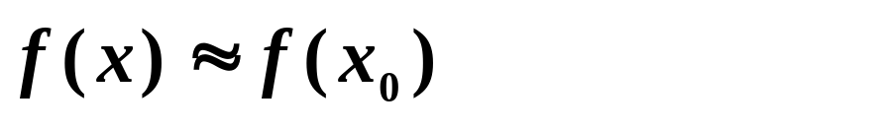

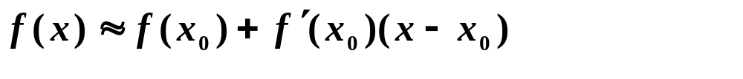
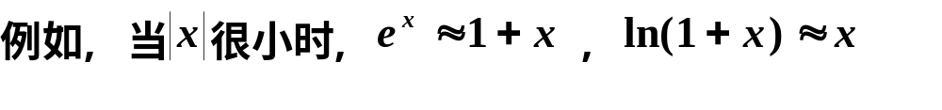
一、问题的提出
（如下图）

Slide 4

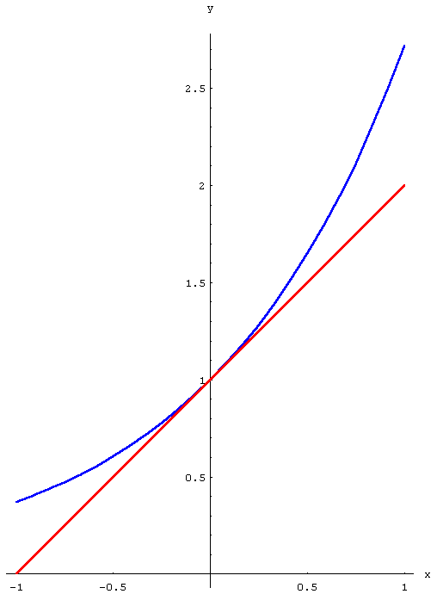
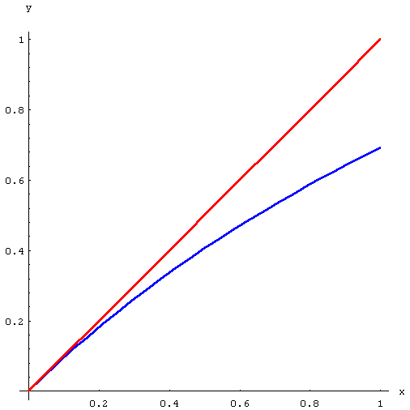





不足:
1、精确度不高；
2、误差不能估计.

Slide 5
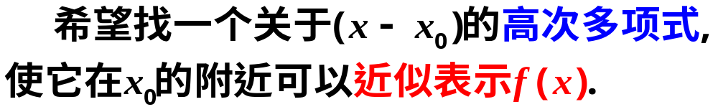
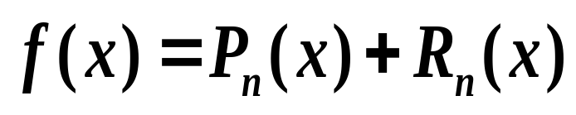
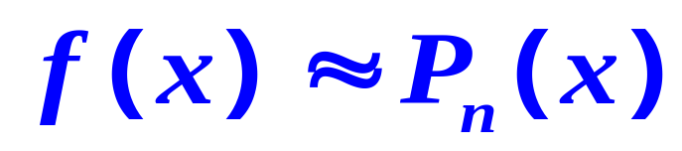
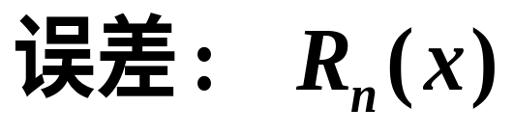
如何提高近似公式的精度 ？
（1）怎样确定系数？
（2）怎样确定误差？

Slide 6
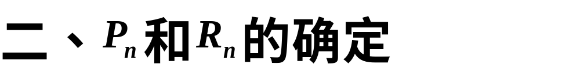







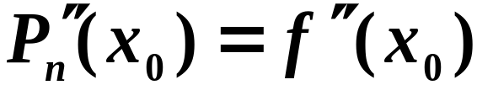


分析:
1.若在 点相交
近似程度越来越好
2.若有相同的切线
3.若弯曲方向相同

Slide 7

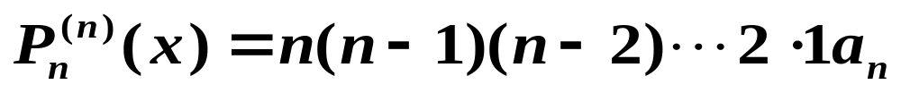
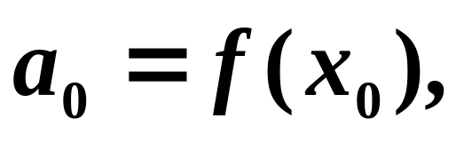
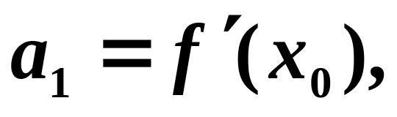
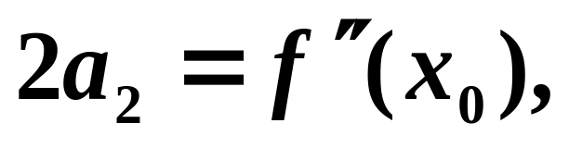
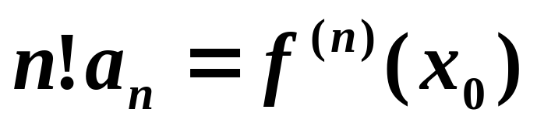

代入上述条件得到

Slide 8
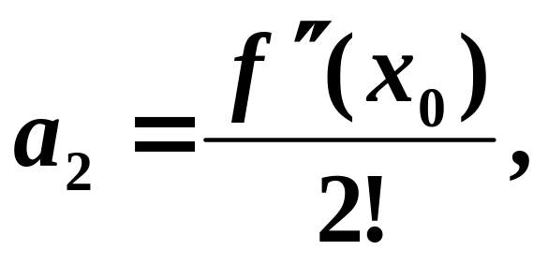
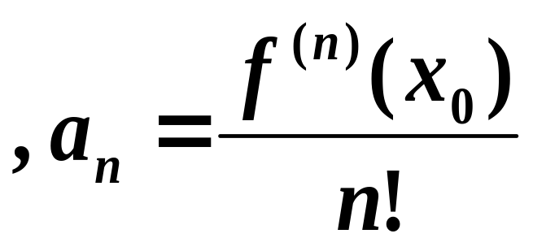
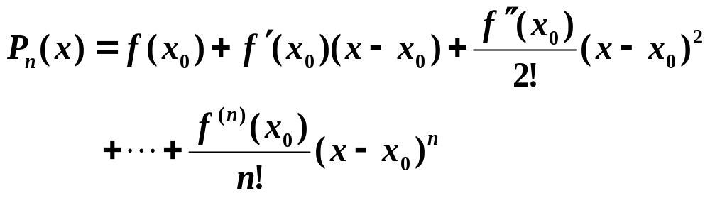
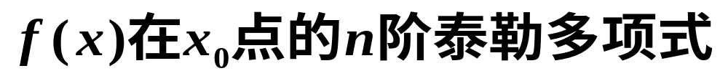
即
于是

Slide 9
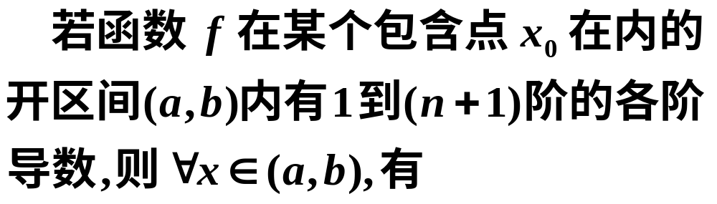
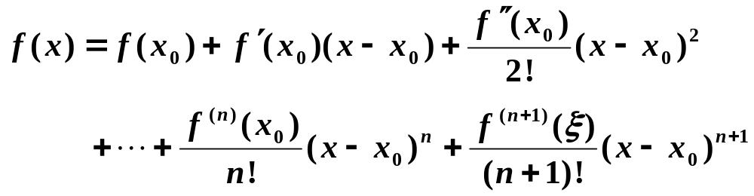
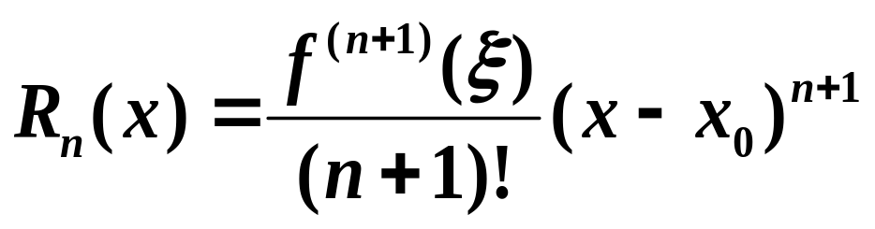


三、泰勒公式
定理1:

Slide 10
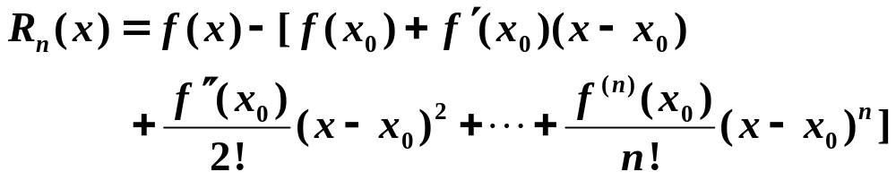
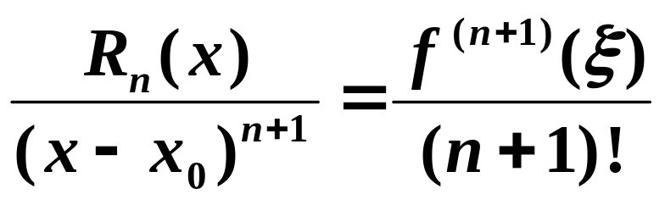
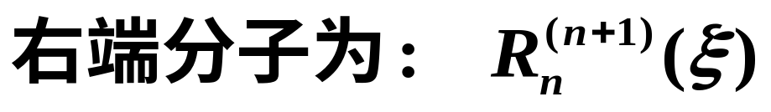
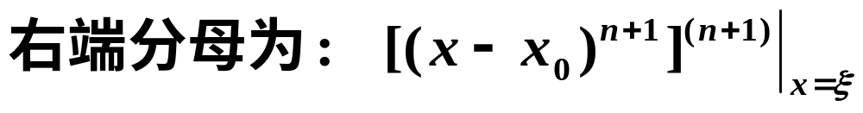
[证明思路分析]
带拉格朗日余项的泰勒公式变形为
应用
柯西中值定理

Slide 11
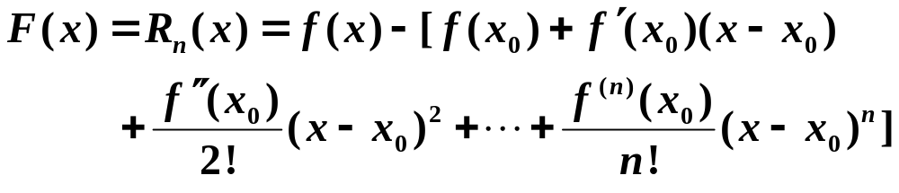
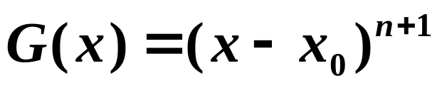
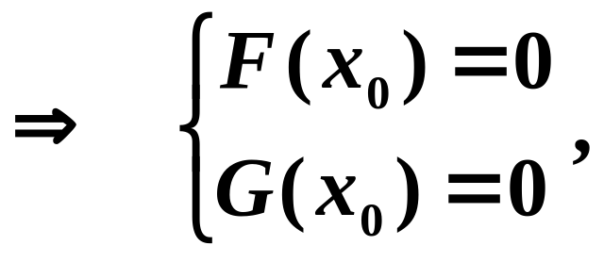
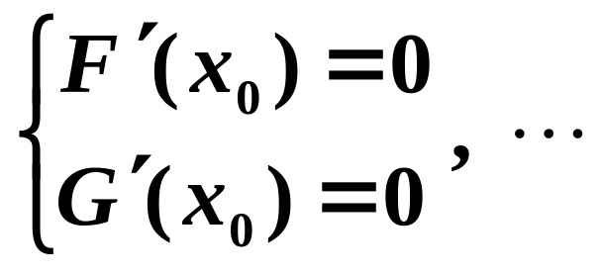
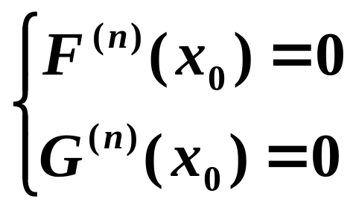
[证]
作辅助函数

Slide 12
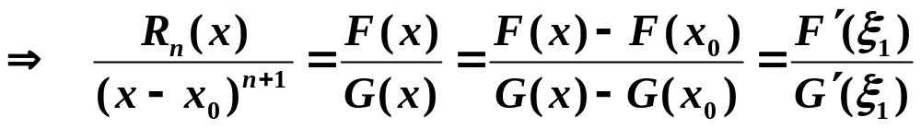
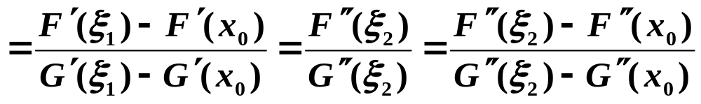
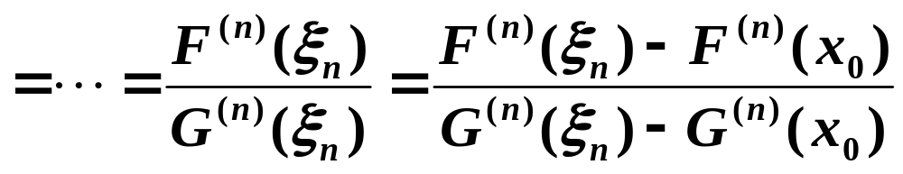
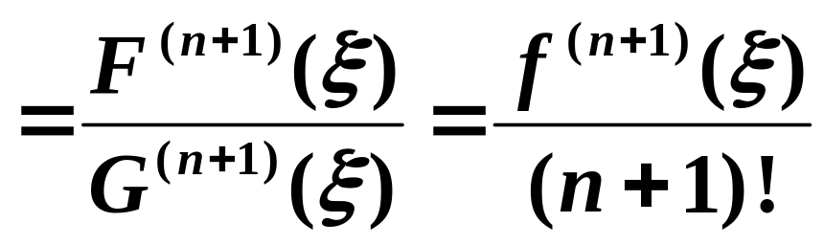
连续使用（n+1）次柯西中值定理
证毕

Slide 13
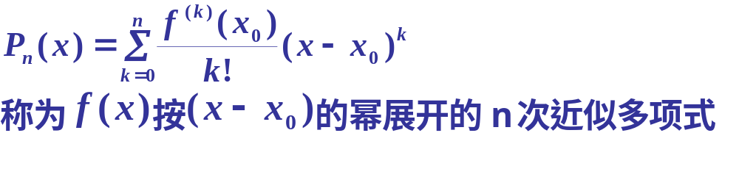
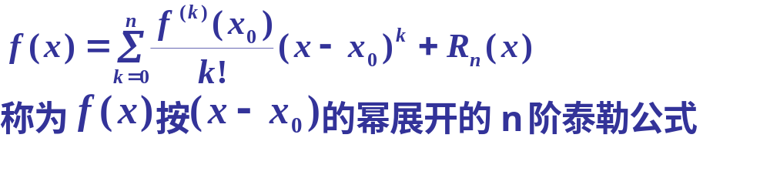
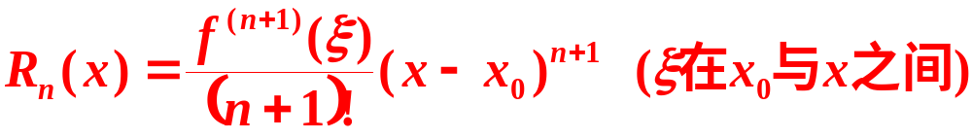
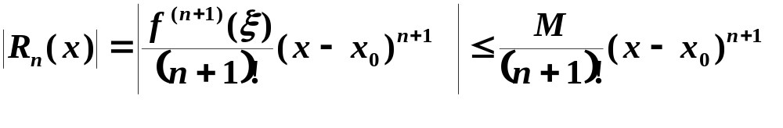
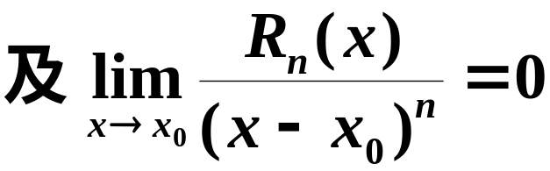
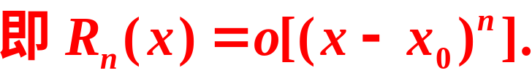
拉格朗日形式的余项
皮亚诺形式的余项

Slide 14
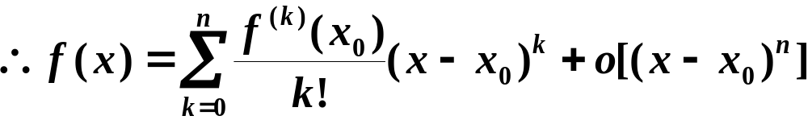
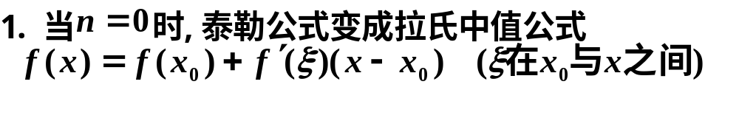
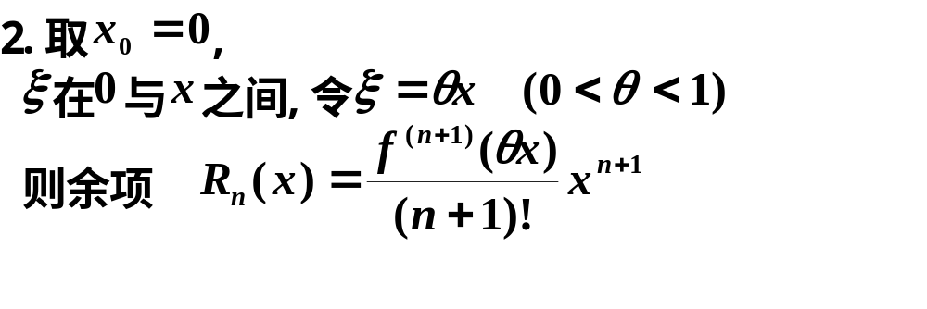
皮亚诺形式的余项
注意:

Slide 15
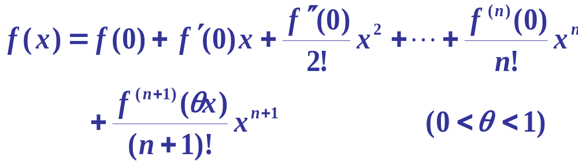
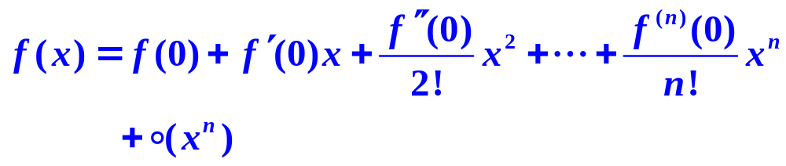
麦克劳林(Maclaurin)公式

Slide 16
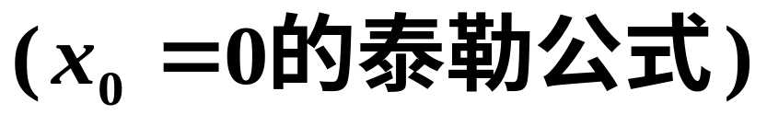
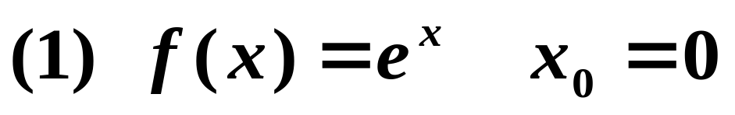
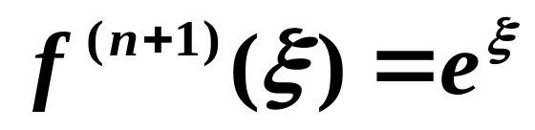


四、五个常用函数的麦克劳林公式

Slide 17








Slide 18







Slide 19









Slide 20







Slide 21



☞ 五个常用函数的麦克劳林公式

Slide 22






Slide 23



Slide 24







Slide 25





[解]

Slide 26






Slide 27








Slide 28





三阶呢？
不存在 ！

Slide 29











[解]

Slide 30








五、泰勒公式的应用
1. 在近似计算中的应用
误差
M 为
在包含 0 , x 的某区间上的上界.
需解问题的类型:
1) 已知 x 和误差限 , 要求确定项数 n ;
2) 已知项数 n 和 x , 计算近似值并估计误差;
3) 已知项数 n 和误差限 , 确定公式中 x 的适用范围.

Slide 31





















例3. 计算无理数 e 的近似值 , 使误差不超过
解:
已知
的麦克劳林公式为
令 x = 1 , 得
由于
欲使
由计算可知当 n = 9 时上式成立 ,
因此

Slide 32





说明: 注意舍入误差对计算结果的影响.
本例
若每项四舍五入到小数点后 6 位,则
各项舍入误差之和不超过
总误差为
这时得到的近似值不能保证误差不超过
因此计算时中间结果应比精度要求多取一位 .

Slide 33





例4. 用近似公式
计算 cos x 的近似值,
使其精确到 0.005 , 试确定 x 的适用范围.
解:
近似公式的误差
令
解得
即当
时, 由给定的近似公式计算的结果
能准确到 0.005 .

Slide 34



2. 利用泰勒公式确定无穷小的阶

Slide 35






[解]

Slide 36






Slide 37






3. 利用泰勒公式求极限
[解]
利用皮亚诺型余项泰勒公式

Slide 38





Slide 39





做不出来了！

Slide 40




例7
用洛必塔法则不方便 !
[解]
利用皮亚诺型余项泰勒公式

Slide 41







Slide 42








4.利用泰勒公式求高阶导数
4.利用泰勒公式求高阶导数
例8
[解]
由泰勒公式
由于
故

Slide 43


















5. 利用泰勒公式证明不等式
例9. 证明
证:

Slide 44














例10
且
证:
由题设对
有

Slide 45















下式减上式 , 得
令

Slide 46




例11
[证]

Slide 47






Slide 48







Slide 49










内容小结
1. 泰勒公式
其中余项
当
时为麦克劳林公式 .

Slide 50






2. 常用函数的麦克劳林公式
3. 泰勒公式的应用
(1) 近似计算
(2) 利用多项式逼近函数 ,
(3) 其他应用
求极限 , 证明不等式 等.
Notes:
运行时, 点击按钮“例如”, 或 “例如…“ 即可显示动画

Slide 51







泰勒多项式逼近
4
2
6
4
2
0
2
4
6
2
4

Slide 52


泰勒多项式逼近
4
2
6
4
2
0
2
4
6
2
4

Slide 53
作 业
P 166
1 . 3. 7. 8. 9(2)(3).
10(4)(5) （等价无穷小） . 12(1) （近似计算）.
13 （n阶导数）

